Slide 1
Rencontre :
DEC – MCPA – DAVA –
DRAFPIC Réseau des GRETA-CFA
Matinale du 21 septembre 2023

Slide 2

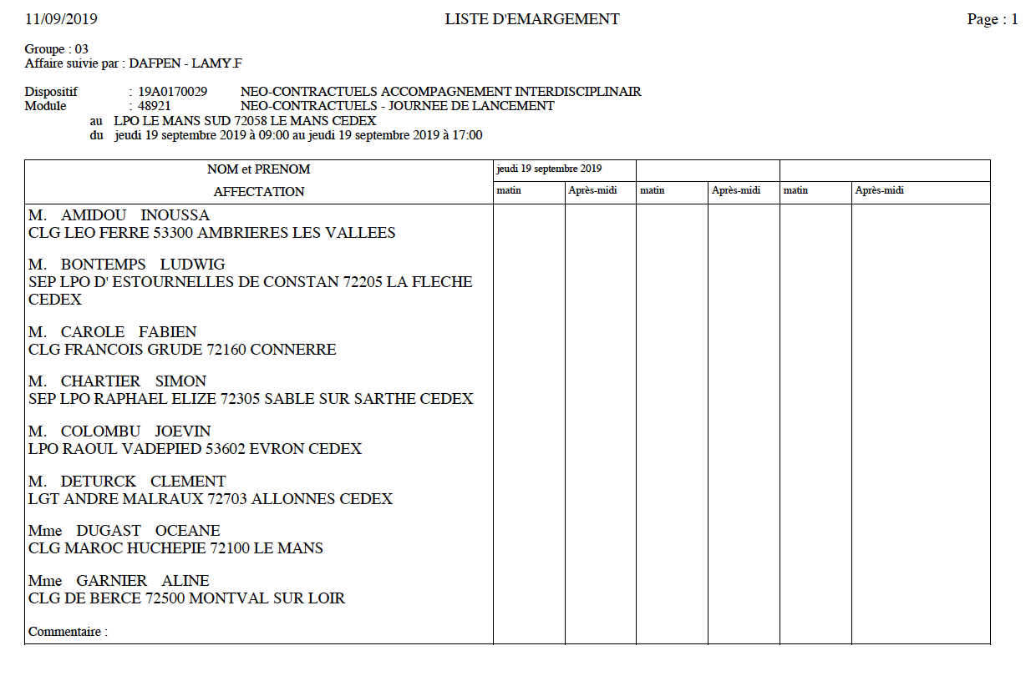
Bienvenue !
Un café – un thé – quelques douceurs
Une liste d’émargement à signer
Participants
DEC : Soazic GABORIT – Ronan KEROMNES - Valérie BOUCHER – Antoine BELETEAU
MCPA : Régine LENGRONNE
DAVA : Nadège GIFFARD
GRETA-CFA Loire Atlantique : Milène FORMON- Annie GUEGAN
GRETA-CFA Vendée : Marie-Line MAUDET-QUESNÉE
GRETA-CFA 49 : Muriel CESBRON – Frédéric RAVARD
GRETA-CFA Maine : Vincent RAGUIN

Slide 3
ORDRE DU JOUR
Tour de table & présentation
MCPA : Actualités et activités
Circulaire du 19 juin 2023 (BOEN 20 juillet 2023)
DAVA
Activités 2022
Actualités 2023
DEC
Informations générales
DRAFPIC – Pôle Certification/Réglementation
Date prochaine rencontre

Slide 4
Mission de Contrôle Pédagogique
des formations par Apprentissage – MCPA
Circulaire du 19 juin 2023 (BOEN 20 juillet 2023) :
- Sa place dans le collège des inspecteurs
- Le rôle de l’Inspecteur-Coordonnateur
MCPA_circulaire 19 juin 2023_BOEN 20 juil 2023.pdf
Activités Apprentissage
Recrutement de formateur
mcpa-demande-avis-formateur GRETA.docx

Slide 5
Dispositif Académique de Validation des Acquis – DAVA
2ème secteur marchand du GIP FCIP Expérience
Activité du DAVA en 2022 (année civile) & Profil des candidats :
Zoom VAE 2022_maj08062023.xls
Activité du DAVA en 2022 pour le compte de la DREETS
Complément DREETS zoom 2022.xlsx
EFFECTIF – ANNEE CIVILE 2022 | Nbre Candidats
Organisation des jurys en tant que sous-traitant de la DREETS | 686
Organisation des jurys VAE | 475
Organisation des jurys en session intermédiaire pour les GRETA-CFA | 134
 | 1295
Notes:
Activité soutenue → Renfort dans l’équipe pédagogique
Manque un renfort administratif

Slide 6
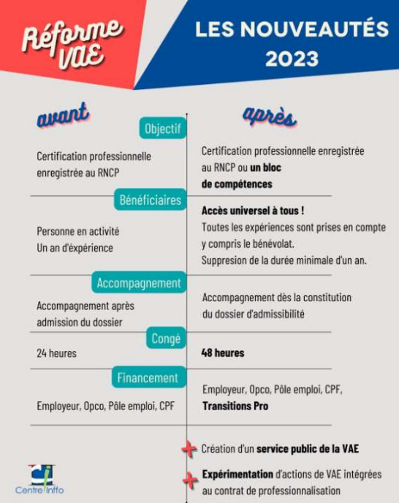
VAE : Informations réglementaires –
Loi Marché du travail du 21 Décembre 2022

Slide 7
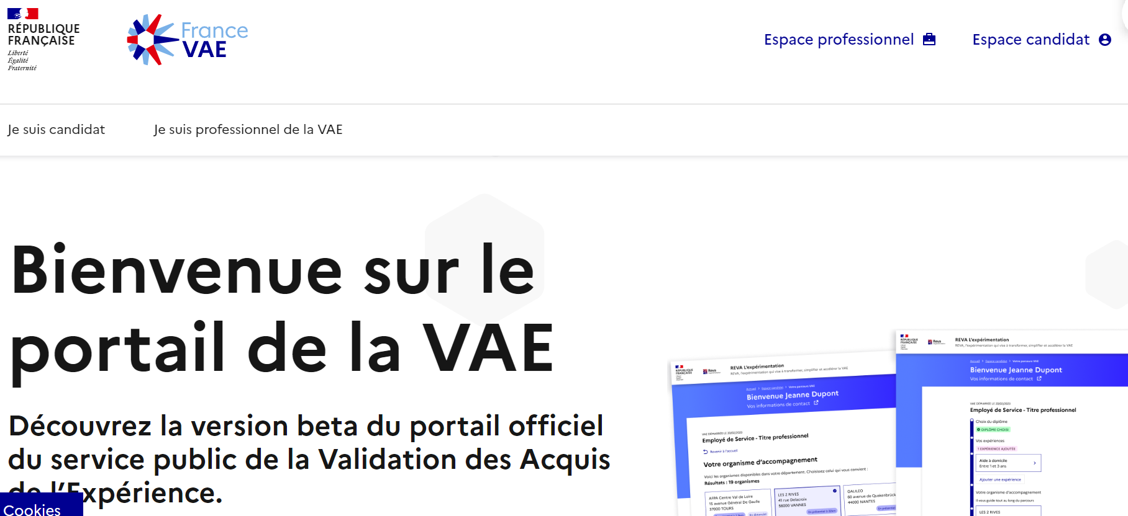
VAE : Informations réglementaires
Le service public de la VAE
https://vae.gouv.fr/
Notes:
Signature des recevabilités/NR
Organisation des jurys

Slide 8
DEC : Informations générales
Procédure dématérialisée des absences
Session de remplacement
Date butoir du reporting EPLOME à la DEC
Inscription examens
BTS : module « Former à la transition écologique pour un développement soutenable ». Ce module est-il à mettre en œuvre dès 2023-2024 ?
Décret 2023-824 du 25 août 2023 : remplacement de l’intitulé « MC » par l’intitulé « Certificat de spécialisation » à compter du 1er janvier 2025

Slide 9
Prochaine rencontre
Jeudi 19 septembre 2024 – 9H30/12H

Slide 10
MERCI
POUR
VOTRE ÉCOUTE

